Slide 1
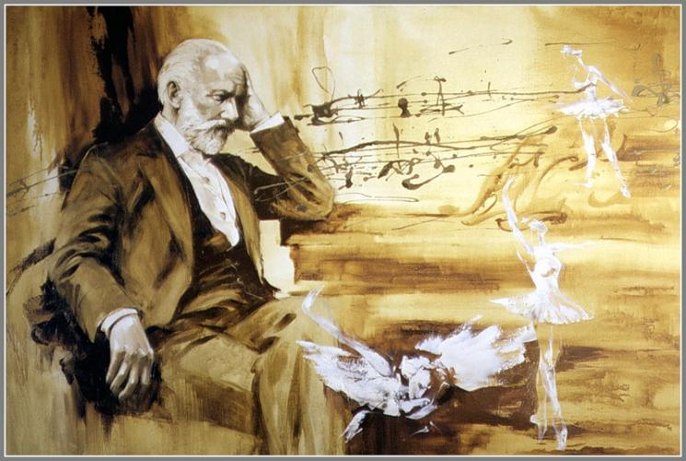
Петр Ильич Чайковский «Детский альбом»

Slide 2
П.И. Чайковский был первым русским композитором, создавшим для детей альбом фортепианных пьес.
Сочинение «Детского альбома» - первое обращение композитора к детской теме.

Slide 3
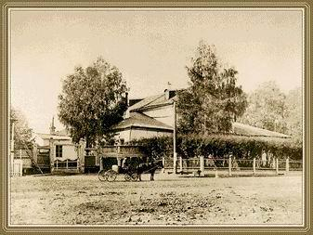
Однажды П.И. Чайковский вернулся на Родину из-за границы.
И решил погостить в семье своей любимой сестры Александры Ильиничны Давыдовой.

Slide 5
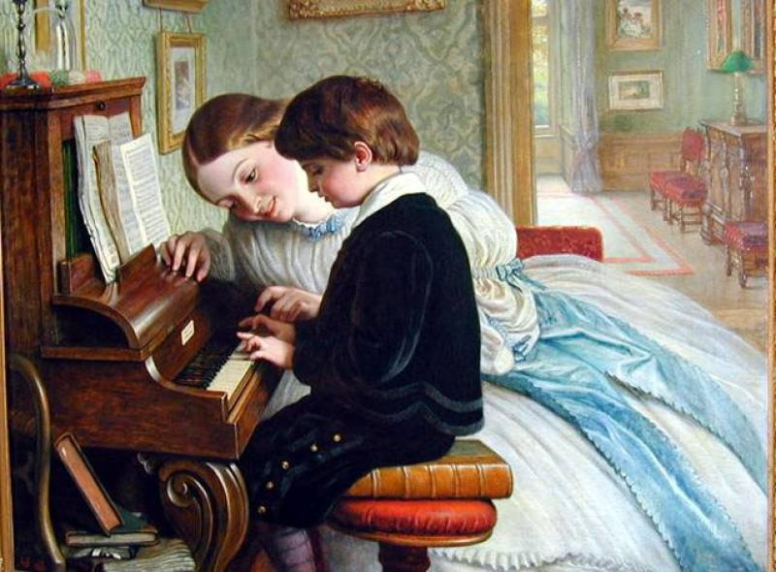
Его маленький племянник Володя в это время осваивал премудрости игры на фортепиано.
Пётр Ильич слышал, как в соседней комнате «терзает»
гаммы и этюды юный «пианист». Ему стало жаль малыша, и он решил создать «Детский альбом».

Slide 6
История создания «Детского альбома»
«Детский альбом» - это 24 лёгкие пьесы для фортепиано. На титульном листе первого издания: «Посвящается Володе Давыдову. Детский альбом. Сборник лёгких пьес для детей»

Slide 7
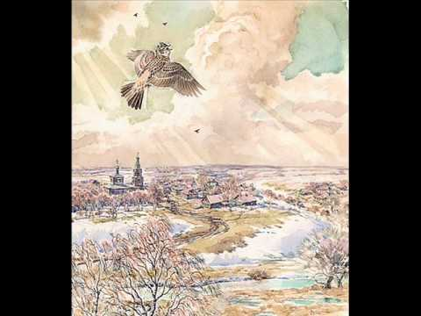
Картины природы.

Slide 8
Сказочные персонажи.

Slide 9
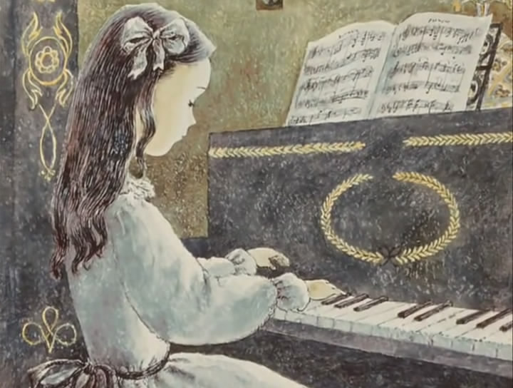
Бом-бом, бом-бом, Открывается альбом. Не простой, а музыкальный, То веселый, то печальный. .

Slide 10
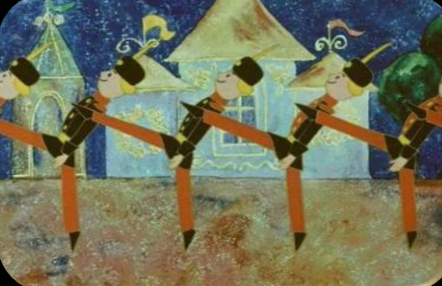
«Марш деревянных солдатиков»

Slide 11
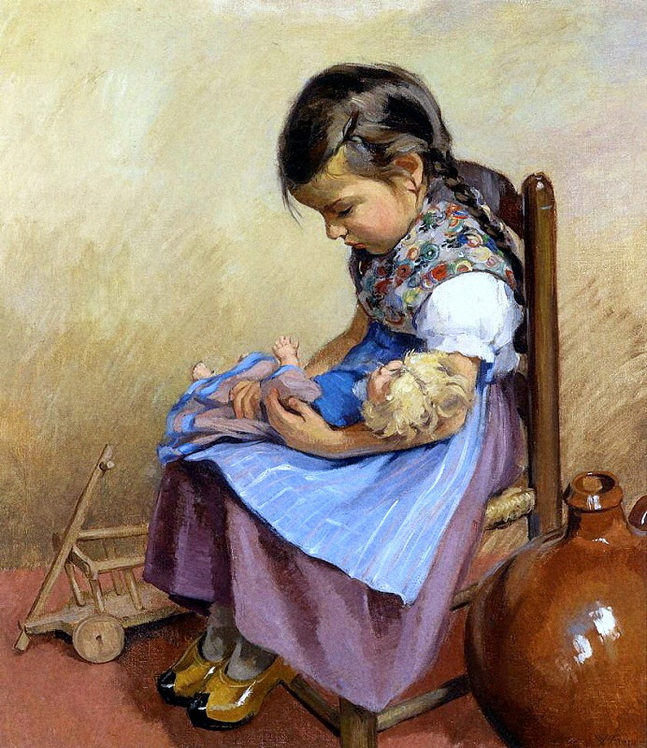
«Болезнь куклы»

Slide 12
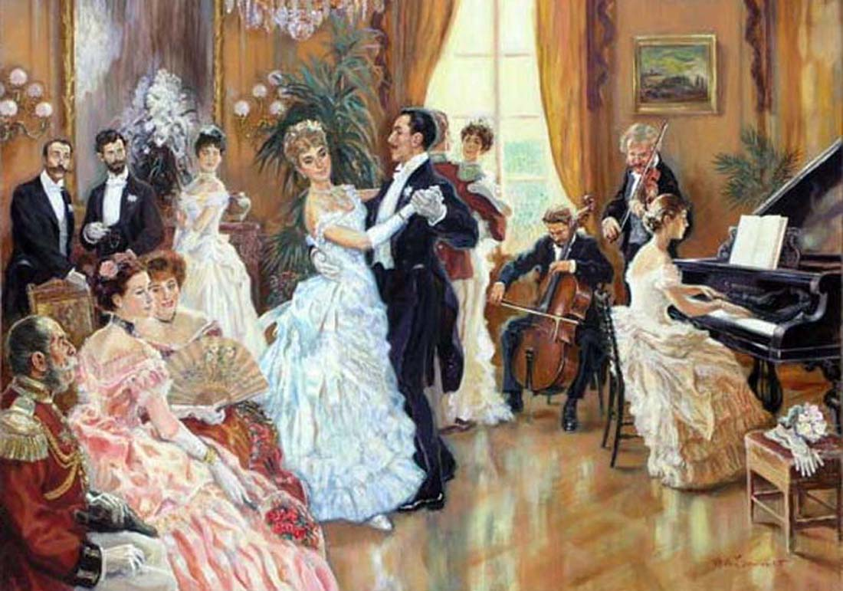
«Вальс»

Slide 13
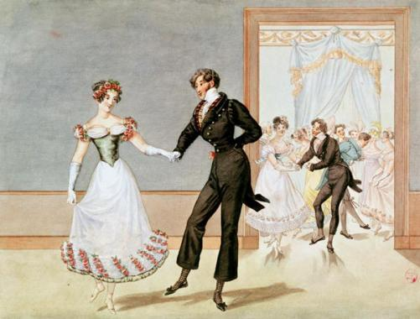
«Полька»

Slide 14
Вот и песня отзвучала, Вот и пляска позади, Если хочешь, то сначала Ты пластинку заведи.

